Slide 1
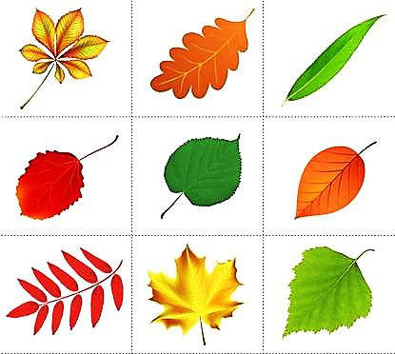
Определи по листьям с какого они дерева.
1
2
3
4
5
6
7
8
9

Slide 2
Определи по листьям с какого они дерева.
1
Каштан
2
3
4
5
6
7
8
9

Slide 3
Определи по листьям с какого они дерева.
1
Каштан
Дуб
2
3
4
5
6
7
8
9

Slide 4
Определи по листьям с какого они дерева.
1
Каштан
Дуб
Ива
2
3
4
5
6
7
8
9

Slide 5
Определи по листьям с какого они дерева.
1
Каштан
Дуб
Ива
Осина
2
3
4
5
6
7
8
9

Slide 6
Определи по листьям с какого они дерева.
1
Каштан
Дуб
Ива
Осина
Липа
2
3
4
5
6
7
8
9

Slide 7
Определи по листьям с какого они дерева.
1
Каштан
Дуб
Ива
Осина
Липа
Тополь
2
3
4
5
6
7
8
9

Slide 8
Определи по листьям с какого они дерева.
1
Каштан
Дуб
Ива
Осина
Липа
Тополь
Рябина
2
3
4
5
6
7
8
9

Slide 9
Определи по листьям с какого они дерева.
1
Каштан
Дуб
Ива
Осина
Липа
Тополь
Рябина
Клён
2
3
4
5
6
7
8
9

Slide 10
Определи по листьям с какого они дерева.
1
Каштан
Дуб
Ива
Осина
Липа
Тополь
Рябина
Клён
Берёза
2
3
4
5
6
7
8
9

Slide 11
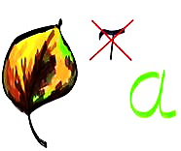
Перед вами ребусы, в которых зашифрованы названия животных нашего края. Попробуйте отгадать их.
ЗАЯЦ
ЛИСА
БЕЛКА

Slide 12
Перед вами ребусы, в которых зашифрованы названия птиц нашего края. Попробуйте отгадать их.
УТКА
СОВА
СКВОРЕЦ
СОРОКА

